Slide 1
Технология переработки нефти
Лекция № 5
Производство битумов, пеков и технического углерода
Лектор – к.т.н., доцент ОХИ ИШПР Юрьев Е.М.

Slide 2
Технология переработки нефти
Производство битумов
Лектор – к.т.н., доцент ОХИ ИШПР Юрьев Е.М.

Slide 3
Производство битумов - Общая информация
Нефтяные битумы – жидкие, полутвердые или твердые нефтепродукты, состоящие из:
Асфальтенов – твердость и высокая температура размягчения;
Смол – цементирующие свойства и эластичность;
Масел – разжижающая среда.
«Битумы – высококонцентрированные растворы асфальтенов в тяжелых маслах и смолах» (Магарил Р.З.).
Производство битумов относится к процессам, углубляющим переработку нефтяного сырья.
масла ↔ смолы → асфальтены (ФАЗА) →
→ карбены (ФАЗА) → карбоиды (ФАЗА).

Slide 4
Сырье производства битумов
Сырье:
ТНО: гудроны, мазуты, тяжелые нефти, асфальты деасфальтизации, крекинг-остатки и др.;
А/С и (А+С)/М должны быть высокими, н-П – низким;
нефти, из остатков которых вырабатываются битумы, должны быть хорошо обессолены, должны быть тяжелыми, высокосмолистыми;
наличие сернистых соединений в сырье не ухудшает свойств битумов (обеспечивает пластические свойства и понижению температуры хрупкости);
(оптимально) остатки из нафтеновых и нафтено-ароматических нефтей с высоким содержанием САВ;
термоокислительная стабильность компонентов сырья снижается в ряду: алканы – нафтены – арены;
н-парафины понижают растяжимость и морозостойкость битумов; наличие н-парафинов в сырье повышает расход воздуха и продолжительность процесса окисления;
парафинонафтеновые соединения в сырье выполняют роль разжижителя и пластификатора, улучшающих, прежде всего, низкотемпературные свойства Б. (желательно 10-20 % в сырье);
Таблица – Оптимальный состав сырья и битумов различного назначения
(западно-сибирские нефти)
Содержание групп УВ, % мас. не менее | Гудрон | БНД 60/90 | БН 90/10 | БНК 45/190
Масла | 55 | 45-49 | 50 | 48
Смолы | 35 | 30-34 | 24 | 36
Асфальтены | 8,5 | 21-23 | 25 | 18

Slide 5
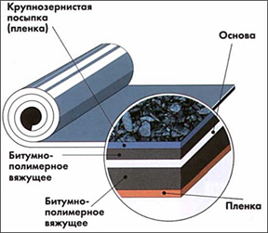
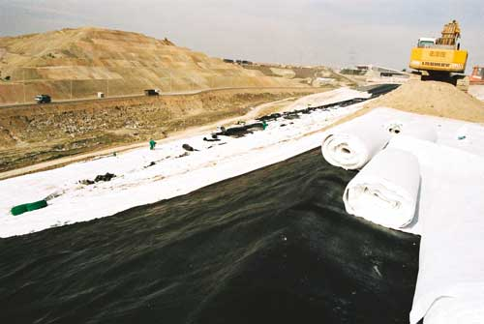
Классификация нефтяных битумов
Общемировое производство битумов – 110 млн т/год, в России – 10 млн т/год (загрузка – менее 50 %).
Битумы классифицируют по назначению:
дорожные (80 % всего выпуска):
  вязкие;
  жидкие (БГ, СГ, МГ) = вязкие Б. + жидкие нефтепродукты + ПАВ;
кровельные (10 %);
  пропиточные;
  покровные;
изоляционные;
строительные (10 %);
специальные (применение в лакокрасочной и кабельной промышленности, для заливочных аккумуляторных мастик и др.)

Slide 6
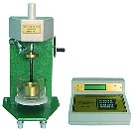
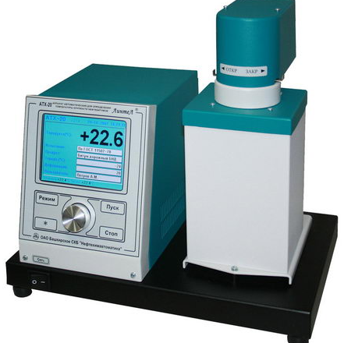
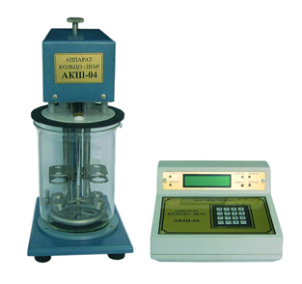
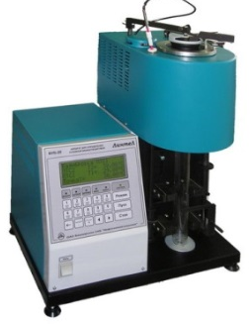
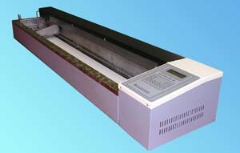
Показатели качества нефтяных битумов
Твердость (пенетрация) – глубина проникания иглы, (40-60)·0,1 мм;
Температура размягчения по методу «КиШ», 25-150 °С;
Растяжимость в нить (дуктильность).
Температура хрупкости – при нанесении на охлаждаемую стальную пластину (-2…-30 °С).
Вязкость битума – консистенция при температуре применения – при данной температуре применения должна быть как можно выше.
Адгезия (прилипание) – степень покрытия частиц щебня после обработки в кипящей воде.
Пенетрометр для битумов "ПНБ-02" (Россия)
Линтел АТХ–20 Аппарат автоматический для определения температуры хрупкости нефтебитумов
АКШ Аппарат для определения температуры размягчения битумов
Аппарат автоматический для определения условной вязкости битумов Линтел ВУБ–20
Аппарат для определения растяжимости нефтяных битумов ДБ-2М

Slide 7
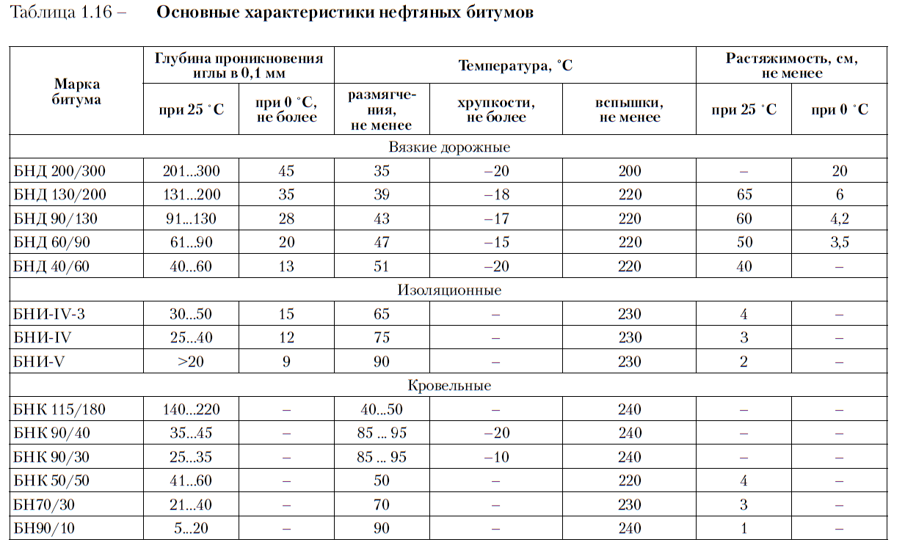
Показатели качества нефтяных битумов

Slide 8
Показатели качества нефтяных битумов
ГОСТ 6617-76. Битумы нефтяные строительные
Наименование показателя | Норма для марки |  |  | Метод испытаний
 | БН 50/50 | БН 70/30 | БН 90/10
 | ОКП 02 5624 | ОКП 02 5623 | ОКП 02 5622
1. Глубина проникания иглы при 25 °С, 0,1 мм | 41-60 | 21-40 | 5-20 | По ГОСТ 11501
2. Температура размягчения по кольцу и шару, °С | 50-60 | 70-80 | 90-105 | По ГОСТ 11506
3. Растяжимость при 25 °С, не менее | 40 | 3,0 | 1,0 | По ГОСТ 11505
4. Растворимость, %, не менее | 99,50 | 99,50 | 99,50 | По ГОСТ 20739
5. Изменение массы после прогрева, %,не более | 0,50 | 0,50 | 0,50 | По ГОСТ 18180
6. Температура вспышки °С, не ниже | 230 | 240 | 240 | По ГОСТ 4333
7. Массовая доля воды | Следы |  |  | По ГОСТ 2477

Slide 9
Способы производства нефтяных битумов
Концентрирование ТНО путем их перегонки под вакуумом (остаточные битумы).
Окисление кислородом воздуха ТНО (окисленные битумы – 90 % производимых битумов).
  термоконденсация, инициируемая кислородом (!!!);
  наиболее распространено, потому что при окислении ТНО:
  М → С → А,
  С ≈ const, А/С ↑, (А+С)/М ↑.
  Основные реакции процесса окисления:
    присоединение кислорода с образованием связей С-О, С-О-О (образование оксикилот, асфальтогеновых кислоты);
    отщепление протонов Н⁺ (реакции конденсации с образованием воды и САВ);
  Содержание кислорода в битуме меньше, чем в исходном сырье. В битумах 60 % кислорода приходится на сложноэфирные группы, 40 % кислорода – на гидроксидные, карбоксильные и карбонильные группы.
Компаундирование остаточных и окисленных битумов и различных ТНО (компаундированные битумы).

Slide 10
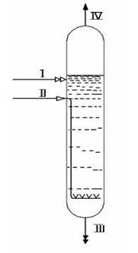
Основные факторы процесса производства нефтяных битумов
Условия и показатели получения битумов БНД
Окисление кислородом воздуха ТНО (окисленные битумы):
  Температура:
    должна быть высокой, но не слишком из-за образования карбенов и карбоидов (повышается t_{размягчения}, t_{хрупкости}, снижается пенетрация);
    должна быть высокой, чтобы снизить вязкость сырья и улучшить контакт с воздухом;
    высокая температура увеличивает выход отгона (черного соляра);
    разница температур верха и низа колонны должна быть более 15 °С
  Расход воздуха:
    кислород является инициатором процесса, поэтому при увеличении расхода требуется меньше времени на окисление;
    НО: высокий расход увеличивает температуру;
    реакция экзотермическая, поэтому расходом воздуха можно регулировать температуру процесса;
    скорость диффузии кислорода в молекулы сырья должна быть максимальна (барботаж);
    конструкция реакционного устройства должна обеспечивать максимальную поверхность контакта реагирующих фаз;
  Давление:
    Повышение интенсифицирует процесс окисления (0,3-0,8 МПа);
    Качество битумов (твердость) повышается благодаря конденсации части масляных паров;
  Рециркуляция части битума:
    Позволяет регулировать температуру размягчения и другие показатели качества;
Показатель | Значение
ОСПС | 0,25-0,35 ч⁻¹
Расход воздуха | 0,051-0,08 м³/с 0,8-1,5 м³/мин на 1 т битума
Удельный расход воздуха | 50-400 м³/т
t_{разм} | 47-53 °С
Тепловой эффект окисления гудрона | 628-879 кДж/кг

Slide 11
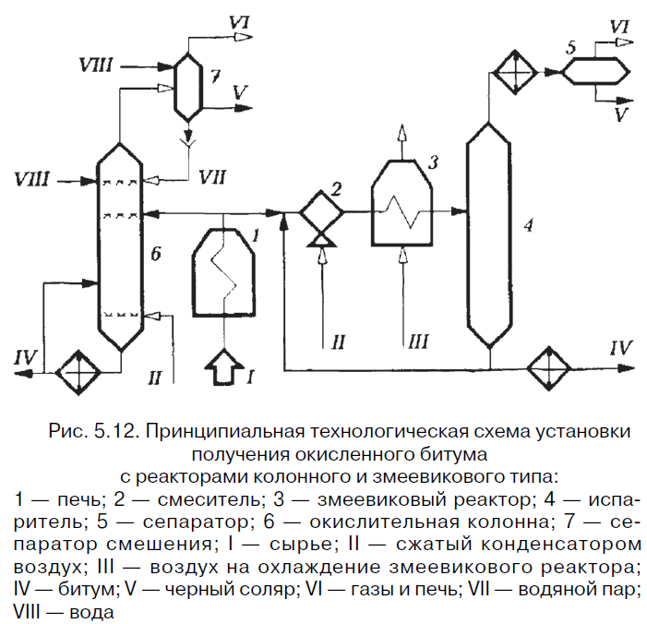
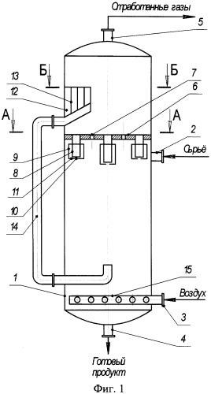
Способы производства нефтяных битумов
Окисление кислородом воздуха ТНО (окисленные битумы):
Основное реакционное устройство (120-500 тыс. т в год):
Дополнительные продукты (используются как топливо в печах):
газы (вода, CO₂, сухие газы);
черный соляр / отгон (фенолы, кислоты, спирты, альдегиды, кетоны).
200-240°С
270°С
140-200°С
240-
270 °С
0,18-0,22 МПа
250-
280 °С
170-200 °С

Slide 12
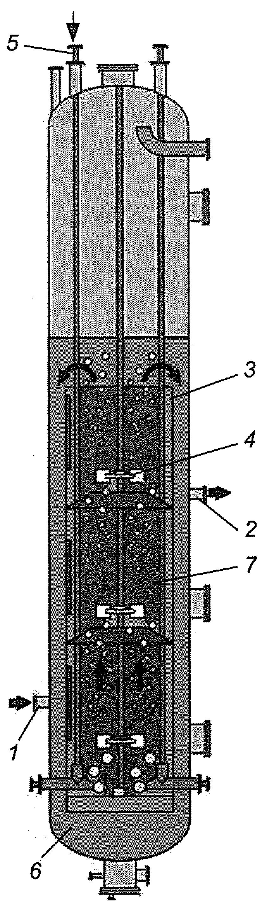
Реактора производства нефтяных битумов
Окислительная колонна | Трубчатый реактор (печь)
Для дорожных битумов (с температурой размягчения по КиШ более 35-55 °С) - выход 98 %. Работает в барботажном режиме или применяются турбинные мешалки. Размеры – (23-30)×(3-3,4) м; уровень битума = 2/3 высоты колонны (12-18 м); высота парового пространства – не менее 5 м | Для строительных битумов (с температурой размягчения по КиШ более 60-70 °С) - выход 94-96 %. В смесителе пенный режим. Реакция продолжается в змеевике реактора. Длина змеевика – 200-300 м;
Применяется в тех случаях, когда при окислении выделяется много избыточного тепла, которое требует «отвода», осуществляемого подачей воды на верх аппарата. Снижает трудоемкость процесса на 15-25 % (по сравнению с ТР) за счет сокращения кол-ва выбросов и меньшей закоксованности аппарата. | Реактор позволяет достигнуть нужной глубины окисления за короткое время.
Рисунок – Конструкция окислительной колонны с механическим перемешиванием фаз и внутренним перетоком установки Biturox
1 - патрубок для ввода сырья во внутреннюю колонну; 2 – патрубок для вывода продукта из внешней колонны; 3 – перегородки между внутренней и внешней колонной; 4 – мешалка над перфорированной тарелкой; 5 – патрубок для ввода воздуха; 6 – внешняя колонна; 7 – внутренняя колонна
Ключевые направления совершенствования при производстве битумов:
использование низкопарафинистого сырья (путем глубокой вакуумной перегонки мазута при 40-50 мм рт. ст.);
стабилизация фракционного состава сырья;
повышение степени использования кислорода воздуха с целью обеспечения пожаробезопасности процесса (за счет повышения межфазной поверхности или увеличения времени контакта фаз);
эффективное компаундирование при производстве товарных марок битумов (например, БНД 50/60 + утяжеленный гудрон);
производство битумных эмульсий (битум + вода + эмульгатор + стабилизатор + кислота).

Slide 13
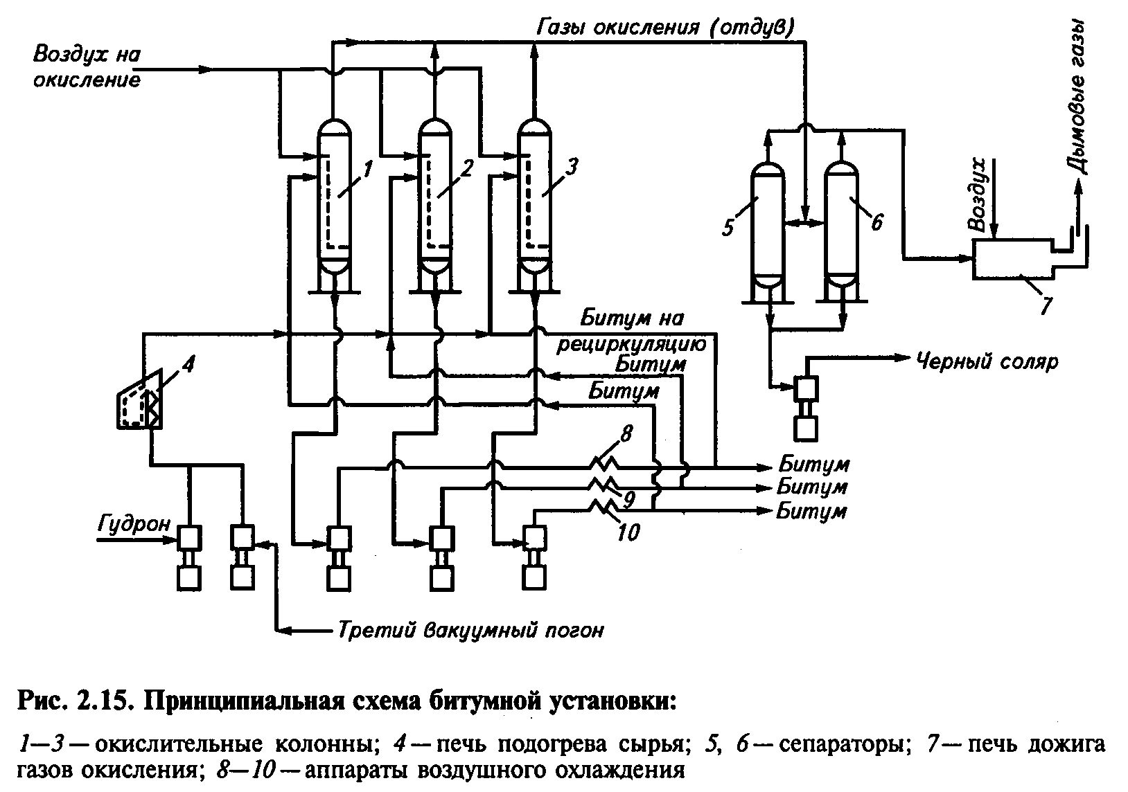
Многореакторная схема производства нефтяных битумов

Slide 14
Материальный баланс
Материальный баланс окислительной колонны (с учетом сепаратора верхнего продукта)
Материальный баланс с учетом компаундирования битумов
(без учета расхода воздуха)
Фракция | Содержание, % мас.
ВЗЯТО:
Гудрон | 100,0
Воздух | 12,9
ПОЛУЧЕНО:
Битум | 97,0
Азот | 10,0
Кислород | 0,6
СО₂ | 1,0
Вода | 1,7
Углеводородные газы | 2,0
Отгон | 0,6
Фракция | Содержание, % мас.
ВЗЯТО:
Гудрон | 23,7
Асфальт деасфальтизации гудрона | 39,7
Экстракт селективной очистки масел | 32,9
ПАВ | 3,7
ПОЛУЧЕНО:
БНД 200/300, БНД 130/200 | 15,0
БНД 90/130 | 15,0
БНД 60/90 | 28,5
БНД 40/60 | 15,0
БНИ-IV | 11,2
БНИ-V | 11,2
Отгон | 1,3
Газы окисления | 2,8

Slide 15
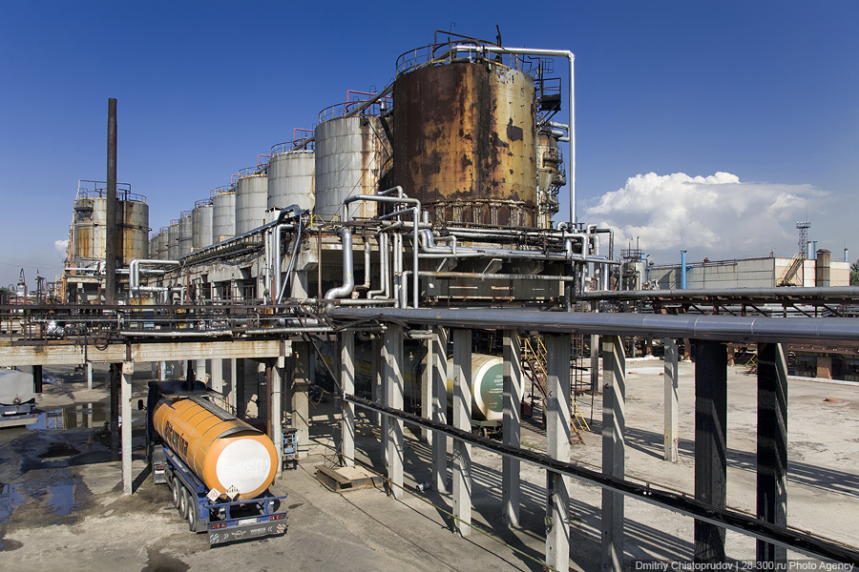
Налив битумов в автоцистерны

Slide 16
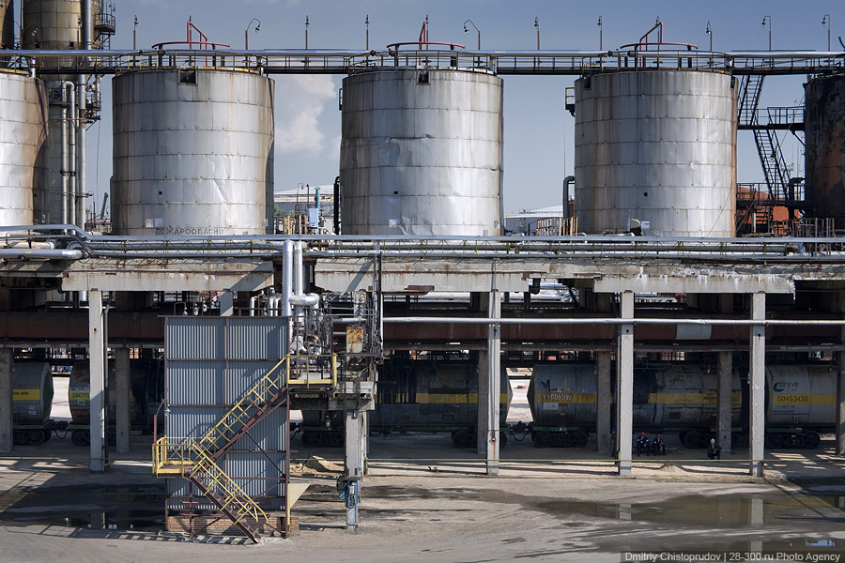
Эстакада для загрузки битумов в железнодорожные бункеры и цистерны

Slide 17
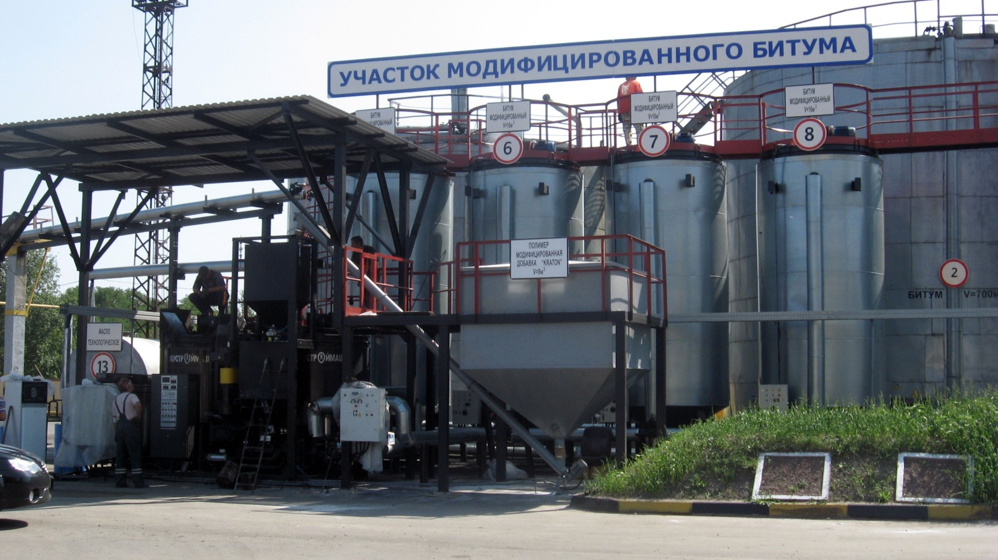
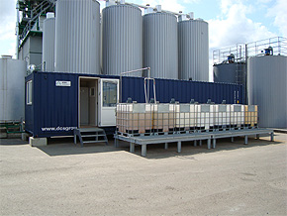
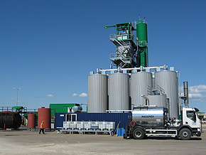
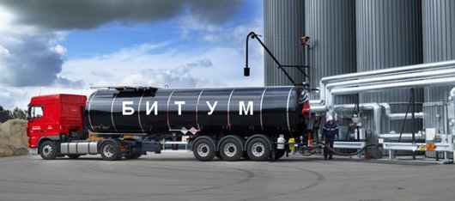
Установки компаундирования битумов

Slide 18
Технология переработки нефти
Производство пеков
Лектор – к.т.н., доцент ОХИ ИШПР Юрьев Е.М.

Slide 19
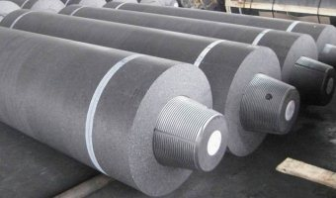
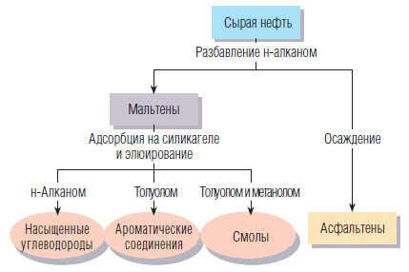
Производство пеков - Общая информация
Пеки – связующие вещества – материалы, обеспечивающие при определенных условиях (температура, давление и др.) связывание мелкодисперсных материалов (нефтекоксовой мелочи, угольных отсевов, отходов) в конгломерат.
Пекование – термолиз тяжелого дистиллятного или остаточного сырья, проводимый при низком давлении, умеренной температуре 360-420 °С, длительном времени реакции 0,5-10 ч.
Процесс подобен:
(по перечню реакций) термическому крекингу и висбрекингу, но отличается пониженной температурой и давлением;
(по длительности и аппаратуре) замедленному коксованию, но с меньшей температурой;
(по схеме превращения) получению битумов, но с образованием некоторого количества карбенов и карбоидов.
масла ↔ ПЦА ↔ смолы → асфальтены (ФАЗА) → карбены (ФАЗА) → карбоиды (ФАЗА) → кокс (ФАЗА).

Slide 20
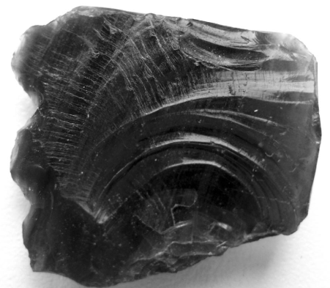
Производство пеков - Общая информация
Пек представляет собой битуминозный материал черного или бурого цвета с блестящим раковистым изломом:
при н.у. — обычно твердое вещество;
при нагревании выше t_{размягч.} переходит в вязко-текучее состояние.
Классификация:
I — пеки-связующие, применяемые при изготовлении самообжигающихся или обожженных анодов, графитированных электродов, электроугольных изделий и конструкционных материалов на основе графита;
II — пропитывающие;
III — брикетные пеки-связующие (для частичного брикетирования углей перед их коксованием, литейных коксобрикетов, коксобрикетов для цветной металлургии);
IV — волокнообразующие (для производства углеродных графитированных волокон);
V — специальные пеки (для производства наноматериалов);
VI — сырье коксования.

Slide 21
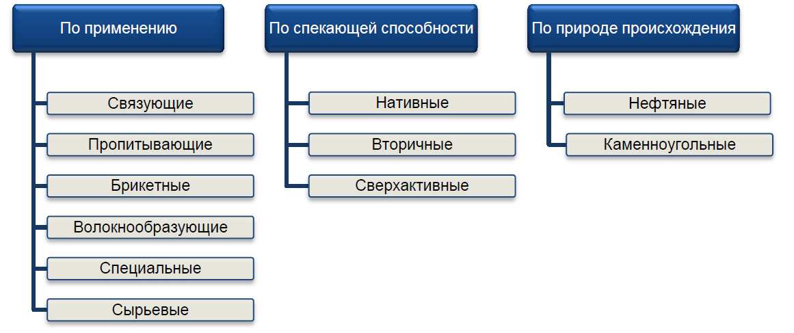
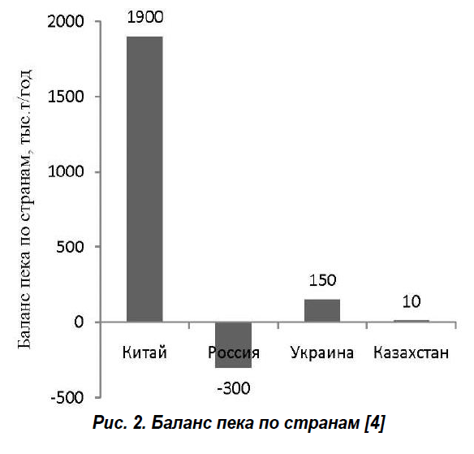
Применение пеков-связующих
Преимущества нефтяных пеков над каменноугольными:
Более высокая реакционная способность в термохимических процессах;
Меньшая канцерогенность (меньше бензапирена);
Снижение мощностей по производству каменноугольной смолы – сырья КУ-пека;
Выделение смолистых веществ при обжиге в 2,5-3 раза ниже;
Классификация пеков

Slide 22
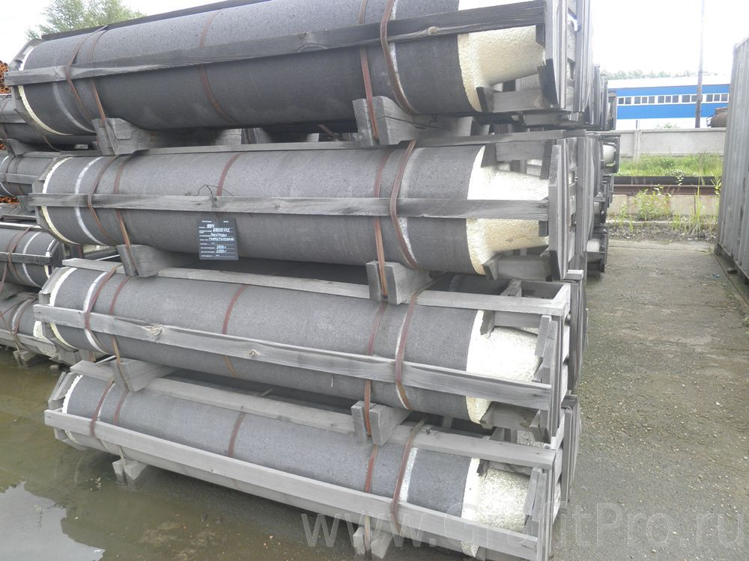
Применение пеков-связующих
Твердый наполнитель (шихта из коксов) связующее (пеки при t до 180 °С)
↓ ↓
Передел смешения (120-140 °С)←←←←←←
↓ (связывает частицы твердого наполнителя и обеспечивает массе ↓ пластические и прессовые свойства)
Передел прессования (85-105 °С)
↓ (связывает частицы твердого наполнителя и обеспечивает массе ↓ пластические и прессовые свойства)
Передел обжига (850-900 °С)
↓ (создает прочные связи между частицами наполнителя за счет
↓ образования кокса из связующего – т.н. коксовый мостик)
Высокотемпературная графитация и механическая обработка
Требования к пекам (…способности)
Связующая с. | Спекающая с.
Температура размягчения, плотность, вязкость | Коксуемость / коксовый остаток
Содержание α-фракций (карбенов, карбоидов) | Содержание α-, β-фракций (карбенов, карбоидов, асфальтенов)
Общие требования
Химический состав: зольность, S, влага
Стабильность / нетоксичность / дешевизна.

Slide 23
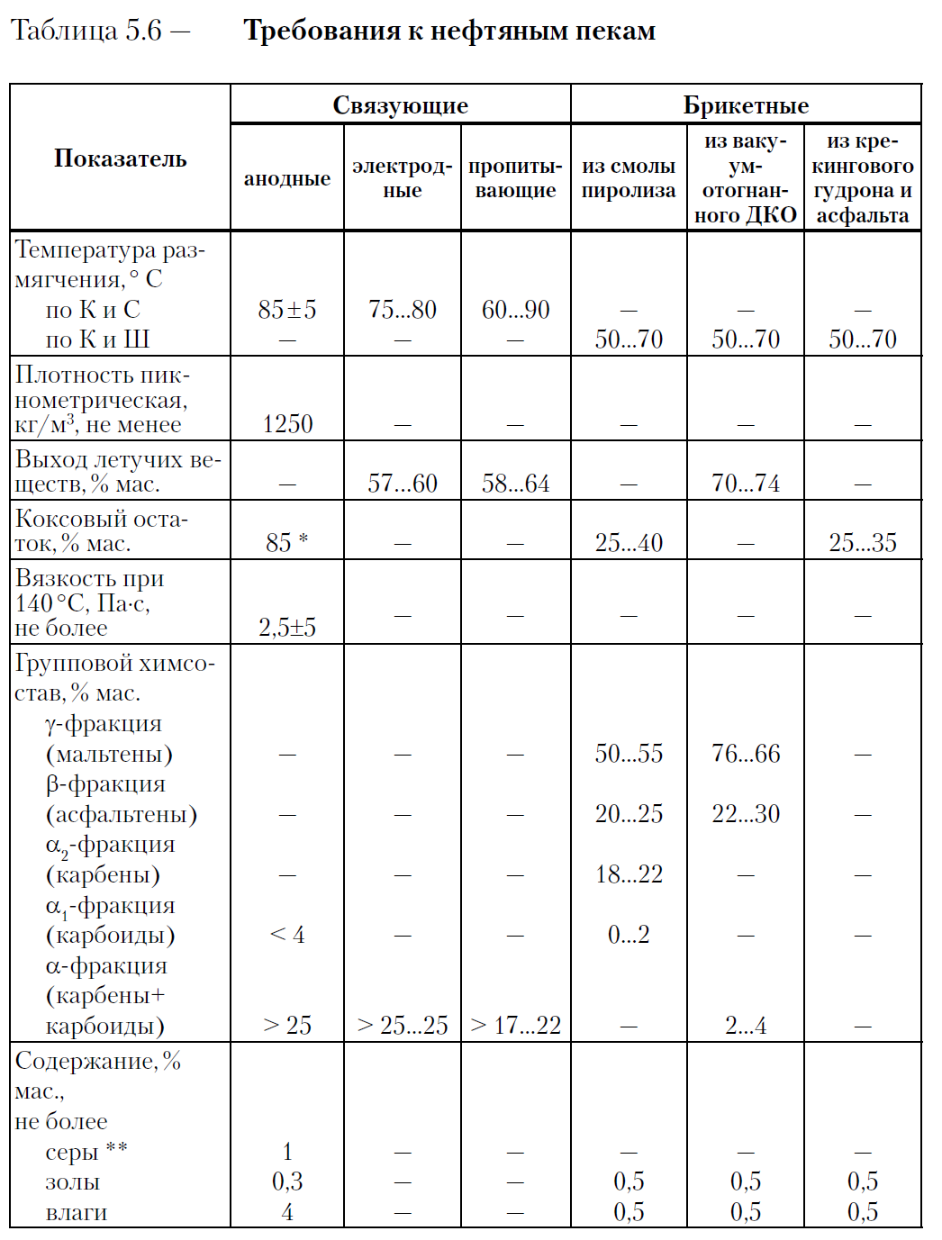
Сырье пекования
Сырье - ТНО:
(электродные связующие и пропитывающие пеки) высокоиндексные смолы пиролиза, малосернистые дистиллятные крекинг-остатки;
(брикетные связующие пеки) асфальты деасфальтизации, остатки висбрекинга гудрона.
Почему многие ТНО не могут быть напрямую использованы как пеки???
Низкая коксуемость;
Низкая t_{размягч.};
Сырье - высокоиндексная смола пиролиза (газа, Б или газойля):
ПЦА без боковых метильных групп;
Содержание С=С связей – ок. 70%;
Есть циклоалкены;
При пековании большинство реакций – полимеризация, а не поликонденсация;
Выделение газов минимально < 0,5 моль/моль сырья;
Процесс идет при пониженной температуре – меньше выход карбоидов;

Slide 24
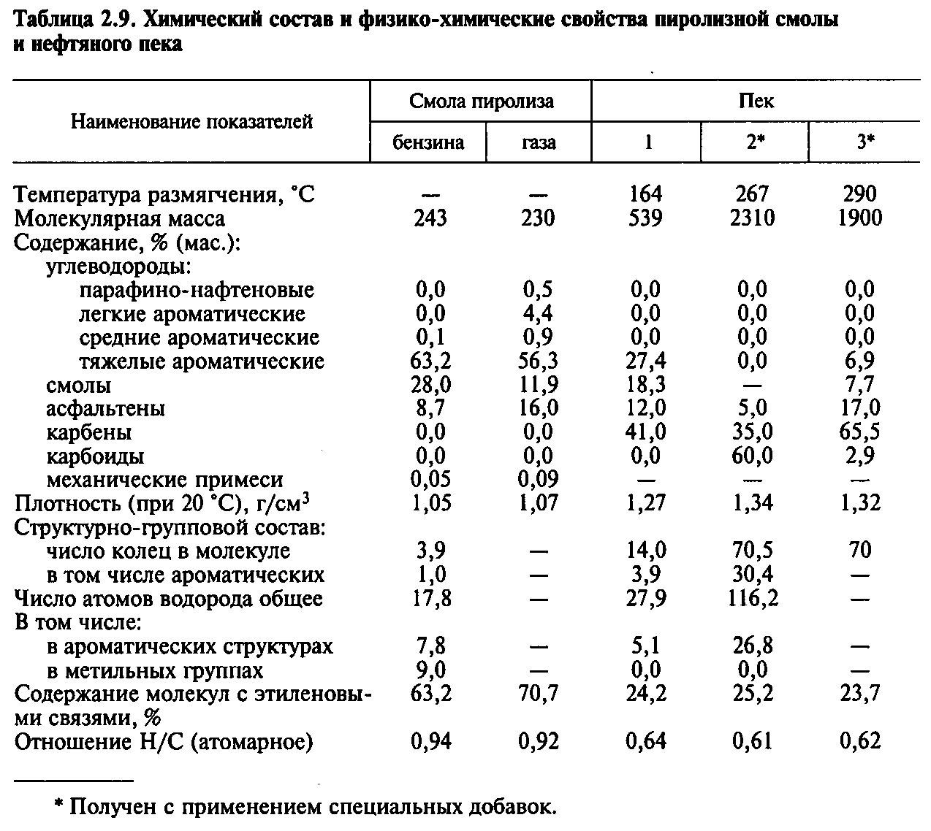


Сырье пекования
Цель пекования ТНО: не удаление боковых цепей из ароматики (висбрекинг, термокрекинг), не поли конденсация ароматики (коксование на УЗК), не получение высоковязкого продукта (битума, t_{размягч}=35-95 °С), не получение твердого продукта (коксование), а полимеризация ароматики и получение продукта с t_{размягч}= 100₊ °С;
Специальная подготовка сырья:
Очистка от мехпримесей;
Концентрирование смол и масел, удаление компонентов, нерастворимых в хлороформе: А < (C+М), потому что А сильно реакционноспособны и их большое кол-во ведет к накоплению карбоидов и выпадению их в виде новой отдельной фазы;
-20
167 169,5
масла ↔ ПЦА ↔ смолы → асфальтены (ФАЗА) → карбены (ФАЗА) → карбоиды (ФАЗА) → кокс (ФАЗА).

Slide 25
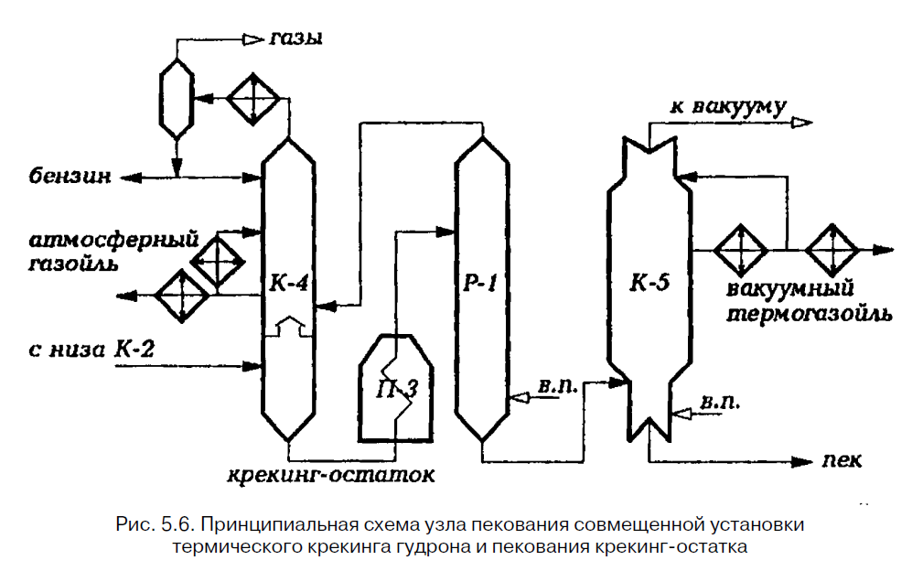
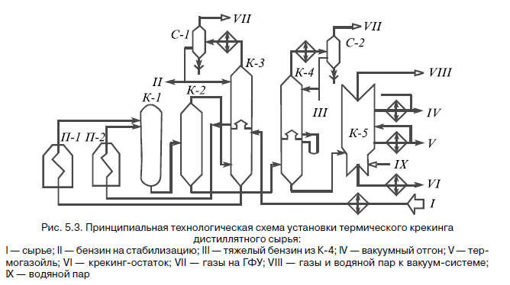
Схема узла пекования
(при совмещении с термокрекингом)
Реактор Р-1 – автоклавный, с мешалками (иногда добавляют инертный/природный газ), периодический. Применение кислорода / воздуха недопустимо (образуются карбоиды).
Может быть использован каскад реакторов.
Продукты пекования | Выход, %
Газы | 8,5
Бензин | 15
∑ керосин + газойль | 40
Пек | 36,5
Термоконденсация ТНО (пекование)
(чуть ниже, чем при термокрекинге или УЗК) t = 360-420 °C, Р = 0,1-0,5 МПа;
(как в УЗК) продолжительность = 0,5-10 ч + конструкция аппаратов;

Slide 26
Технология переработки нефти
Производство технического углерода
Лектор – к.т.н., доцент ОХИ ИШПР Юрьев Е.М.

Slide 27
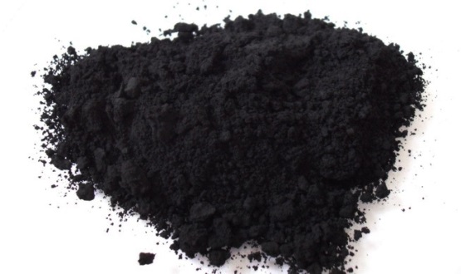
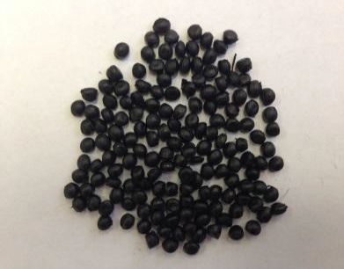
Общая информация
Технический углерод (некорректно сажа, коллоидный углерод, англ. - carbon black) – особая дисперсная форма углерода – отличается от нефтяного кокса и пироуглерода.
Метод получения – наиболее жесткий термолиз (1200-2000 °С);
Потребители ТУ:
Шинная (70 %) и резино-техническая промышленности (20 %);
Производство пластмасс;
Электротехническая промышленность;
Лакокрасочная промышленность;
Полиграфическая промышленность;
Жесткость процесса – сочетание времени и температуры для термических процессов. Чем выше температура и (или) дольше время пребывания сырья в реакционной зоне, тем сильнее крекинг и выше жесткость процесса.

Slide 28
Общая информация
Способы получения (выход 40-70 %):
1. Печной:
наиболее распространенный (ок. 90 % всего ТУ);
время 0,01-0,07 с;
основные процессы: испарение, горение, газификация, термическое разложение нефтяного сырья, взаимодействие частиц ТУ с газообразными продуктами реакций;
2. Канальный (диффузионный):
- осаждение сажи из диффузионного пламени на холодную поверхность;
3. Термический:
- разложение сырья при высокой температуре без доступа воздуха (например, из ацетилена);
Элементный состав, %: С – 90-99; H – 0,3-0,5; O – 0,1-7; S – до 1,5; зола – до 0,5.

Slide 29
Сырье для производства ТУ
Состав сырья (что является наиболее выгодным???):
ПЦА с короткими боковыми цепями;
Минимум нафтенов и парафинов, серы, асфальтенов, мех.примесей;
Высокоароматизированные дистиллятные виды сырья с высокой плотностью и высоким индексом корреляции 120-130;
Узкие пределы выкипания;
Сырье – дистилляты (!):
Газойль термокрекинга (200₊ °С, содержание ароматики 60-90 %);
Продукты нефтехимии (смола пиролиза – 70-75 % сырья в России);
Продукты коксохимии (антраценовое масло, хризеновая фракция, пековый дистиллят);
Газообразные УВ (природные и попутные газы);
Происхождение сырья в России – 70-75 % нефтехимическое.
Себестоимость сырья, на сегодня, составляет ок. 50 % себестоимости ТУ. Поэтому оптимизация состава сырья приобретает важное экономическое значение.
Активные марки ТУ – наиболее часто используемые в производстве резины (более 60 %). Их производство требует высококачественного сырья.

Slide 30
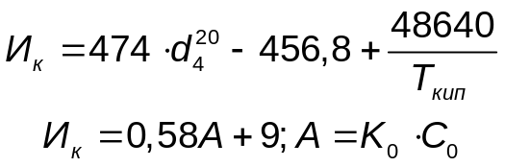
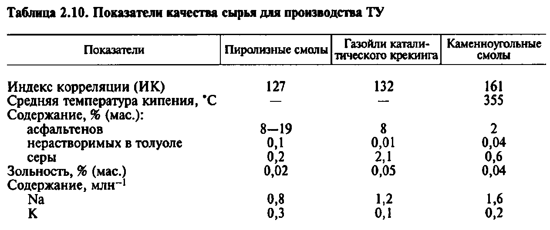
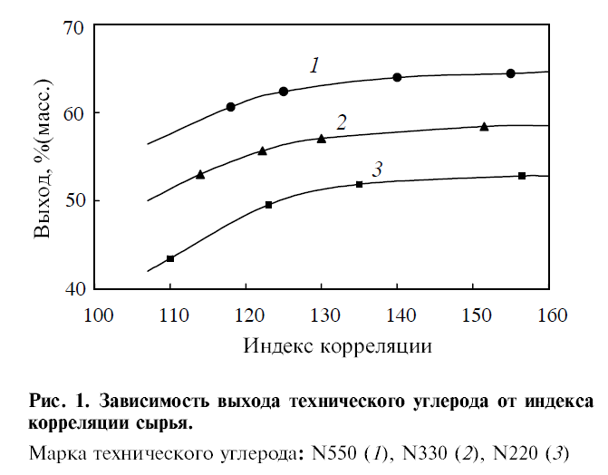
Сырье для производства ТУ
Классификация по степени ароматичности сырья:
Высокоиндексное (ИК > 120) – термомасло и тяжелые пиролизные смолы (30 % от всего нефтяного сырья для производства ТУ);
Среднеиндексное (ИК = 110-120) – экстракты газойлей каткрекинга (10 %);
Низкоиндексное (ИК = 90-110) – остальные виды (60 %);
Варианты подготовки сырья:
Смешение отдельных компонентов в потоке с использованием гомогенизаторов;
Отделение влаги в отстойниках или влагоиспарителях:
  в т.ч. при повышенных t° (плотность сырья < 1,0);
  с использованием деэмульгатора (плотность сырья > 1,0);
Отделение механических примесей в цилиндрических фильтрах и гидроциклонах;
Тонкая очистка сырья на специальных фильтрах.

Slide 31
Показатели качества ТУ
Маркировка ТУ (устаревшая):
Первая буква – способ производства: П – печная; Т – термическая; К – канальный;
Вторая буква – сырье: М – жидкое (масло); Г – газовое;
Цифры – величина удельной поверхности, м²/г;
ГОСТ 7885-86. Углерод технический для производства резины. Технические условия
  П 245 - печной, высокоактивный, получаемый при термоокислительном разложении жидкого углеводородного сырья, с высоким показателем дисперсности и высоким показателем структурности;
  П 234 - печной, активный, получаемый при термоокислительном разложении жидкого углеводородного сырья, с высоким показателем дисперсности и средним показателем структурности;
  К 354 - канальный, активный, получаемый в диффузионном пламени при термоокислительном разложении природного или попутного газа, с высоким показателем дисперсности и низким показателем структурности;
  П 324 - печной, активный, получаемый при термоокислительном разложении жидкого углеводородного сырья, с высоким показателем дисперсности и средним показателем структурности;
  П 514 - печной, среднеактивный, получаемый при термоокислительном разложении жидкого углеводородного сырья со средним показателем дисперсности и средним показателем структурности;
  П 701 - полуактивный, получаемый при термоокислительном разложении природного газа в чистом виде или с добавками жидкого углеводородного сырья, с низким показателем дисперсности и низким показателем структурности;
  П 702 - печной, полуактивный, получаемый при термоокислительном разложении жидкого углеводородного сырья, с низким показателем дисперсности и низким показателем структурности;
  П 705 - печной, полуактивный, получаемый при термоокислительном разложении жидкого углеводородного сырья, с низким показателем дисперсности и высоким показателем структурности;
  П 803 - печной, малоактивный, получаемый при термоокислительном разложении жидкого углеводородного сырья, с низким показателем дисперсности и средним показателем структурности;
  Т 900 - малоактивный, получаемый термическим разложением природного газа, с низким показателем дисперсности и низким показателем структурности.

Slide 32
Показатели качества ТУ
Показатели качества:
дисперсность – размеры частиц ТУ 10-10² нм (меньше размер частиц – выше удельная поверхность); агломераты ТУ достигают 0,2-0,8 мкм;
удельная поверхность (удельная геометрическая поверхность, удельная условная поверхность, удельная внешняя поверхность, удельная адсорбционная поверхность) косвенно характеризует дисперсность:
  активные (S_{уд} > 65 м²/г);
  полуактивные (S_{уд} = 25-65 м²/г);
  малоактивные (S_{уд} < 25 м²/г);
  йодное число: характеризует полную поверхность частиц с учетом шероховатостей;
  соотношение между показателями удельной поверхности техуглерода и его йодным числом служит мерой шероховатости;
маслоемкость (масляное число, абсорбция дибутилфталата 60-108 мл/100 г) характеризует «структурность» (разветвленность агрегатов, полученных в результате объединения частиц при получении);
  плотность (истинная – 1,76-1,9 кг/дм³, насыпная – 0,33-0,42 кг/дм³ («пылящий» ТУ), 0,3-0,6 кг/дм³ (гранулированный ТУ);
  адсорбционная способность, содержание летучих, зольность, содержание S, O, N и др.
  Агрегаты – ансамбль рыхло и слабо связанных частиц
  Агломераты – ансамбль жестко связанных между собой частиц

Slide 33
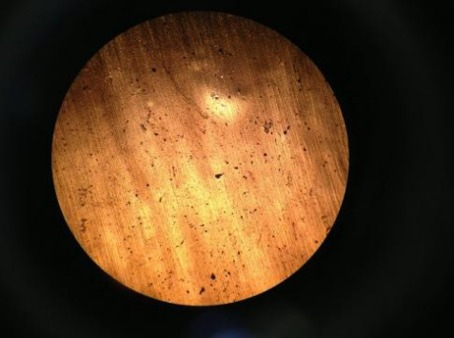
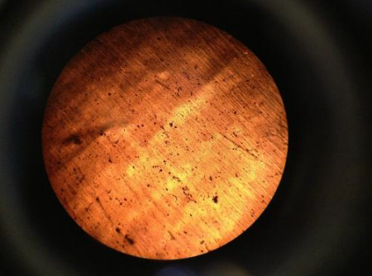
Технологические основы процесса
Температура предварительного нагрева (обеспечивает эффективность распыления):
Для производства малоактивных ТУ: паровой подогрев до 120-135 °С;
Для производства высокоактивных ТУ: печной подогрев до 320 °С;
Температура реакции:
Не менее 1200 °С – чем выше, тем больше выход сажи, но ниже ее дисперсность;
Давление:
Чем выше парциальное давление сырья, тем выше выход сажи;
Сырье | Арены | Прочие УВ | Для сравнения
Наблюдаемая энергия активации образования первичных зародышей сажи, кДж/моль | 460-500 кДж/моль | 710-750 кДж/моль | 80 кДж/моль (кат. реакция)
Примерная температура, при которой достигается та же скорость реакции, что и при получении ТУ из аренов | 1200 °С | 2270 °С | -30 °С
Микрофотографии полиэтиленовых пленок полученных из полиэтилена 15303-003 и технического углерода N220 при разных температурах смешения

Slide 34
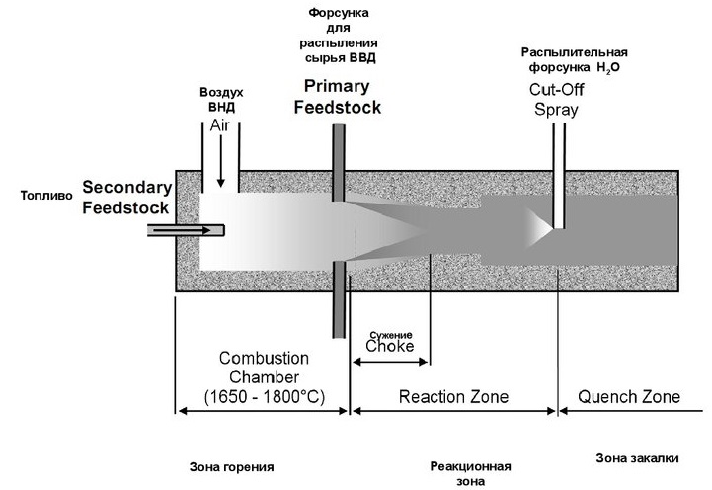
Конструкция печи для получения технического углерода
В реакторе осуществляются 3 процесса:
Сгорание топлива или части сырья и создание требуемой температуры;
Разложение сырья с образованием технического углерода;
Охлаждение аэрозольной смеси с предотвращением побочных процессов
Рисунок – Внутреннее устройство печи-реактора для производства технического углерода

Slide 35
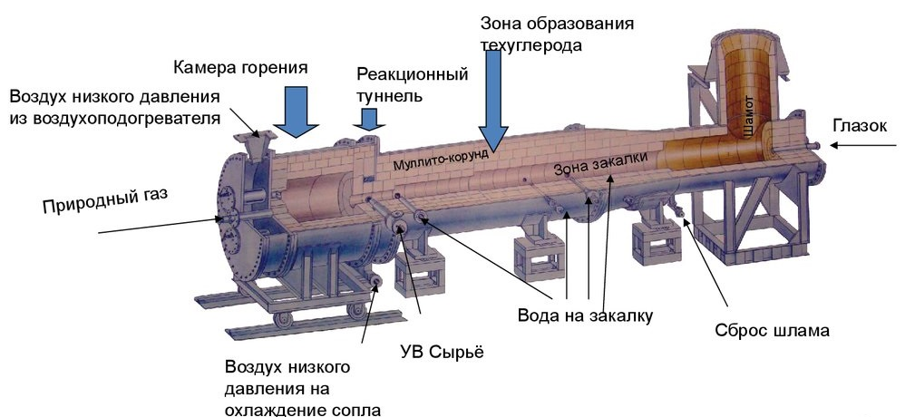
Конструкция печи для получения технического углерода
Состав печи-реактора для производства технического углерода:
Корпус предназначен для размещения футеровки, топки, зоны реакции, зоны закалки;
Стакан предназначен для испарения воды, идущей на закалку;
Крышка закрывает корпус реактора, к ней крепится горелка со встроенной форсункой;
Горелка со встроенной сырьевой форсункой предназначена для сжигания топлива с воздухом и вводы сырья в реактора в распыленном состоянии.

Slide 36
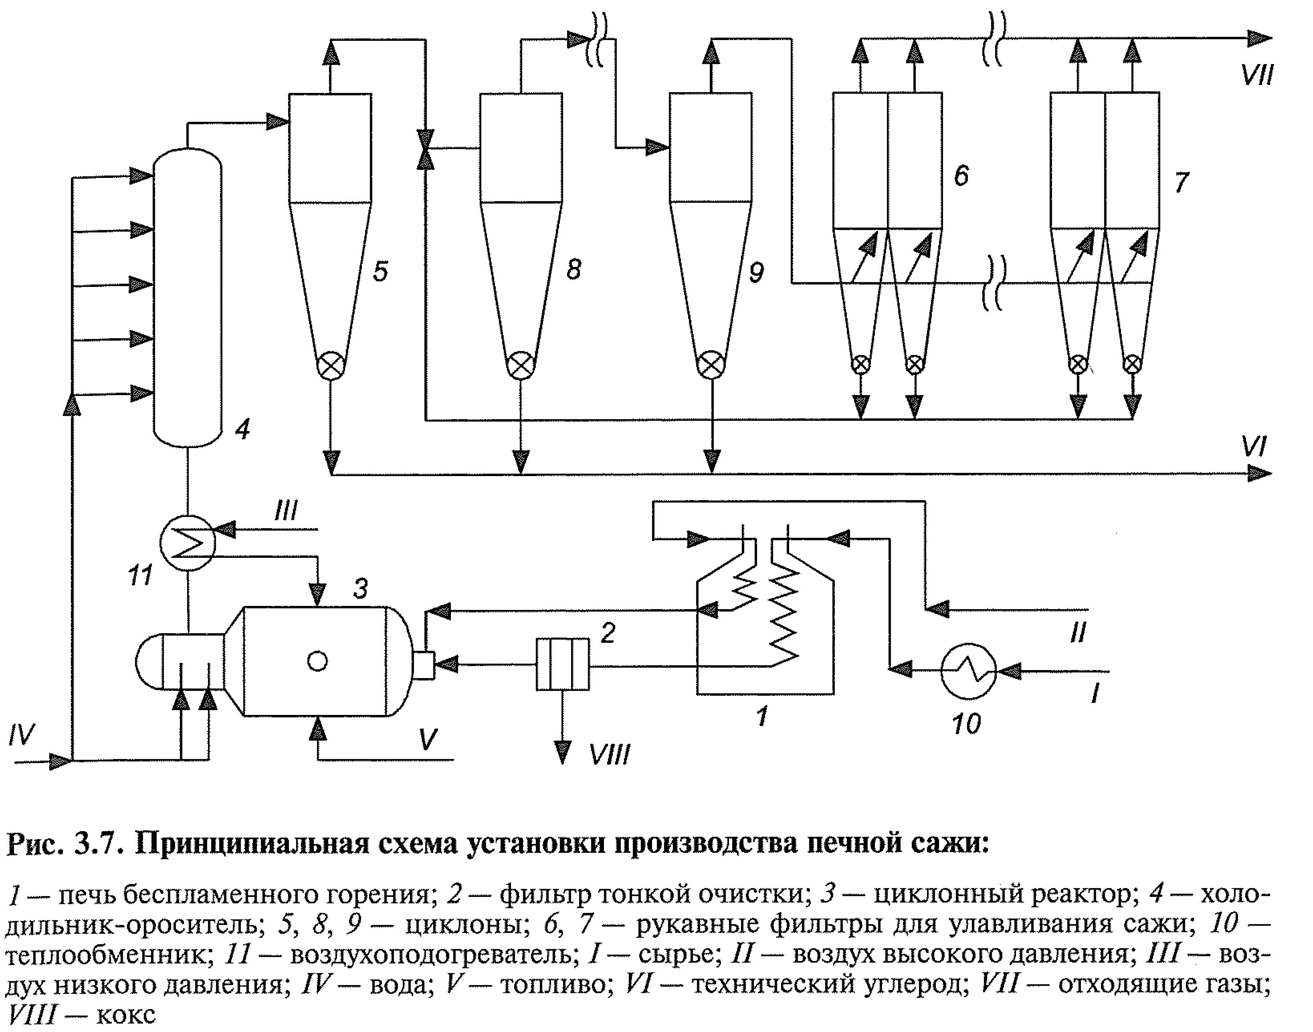
Технологическая схема процесса
280 °С
900 °С
0,5-0,7 МПа
700 °С
120 °С
320 °С
8 реакторов по 500 кг/ч сырья (одновременно в работе 5-7 шт.)
или
3 реактора по 1500 кг/ч сырья (2 шт. в работе);
Выход – 42-65 %
0,8 МПа
1250-1550 °С
0,6-0,8 МПа, 0,02-0,04 сек

Slide 37
Примерный материальный баланс
Взято, % мас.:
Сырье (газойль каткрекинга) | 15,3
Топливо | 4,6
Воздух | 79,0
Влага воздуха | 1,1
ВСЕГО | 100,0
Получено, % мас.:
Технический углерод | 9,2
СН₄ | 0,4
CO₂ | 4,9
CO | 8,4
H₂ | 1,7
N₂ | 60,7
ВСЕГО | 100,0
Выход ТУ на сырье составляет ок. 60 % мас.

Slide 38
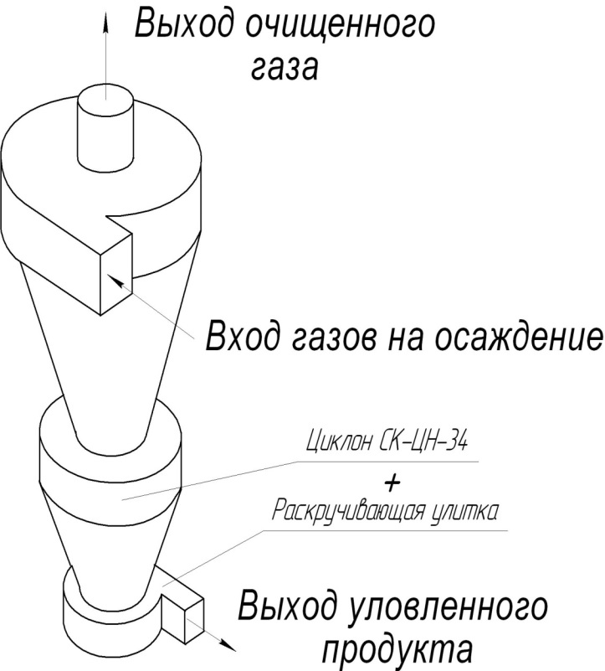
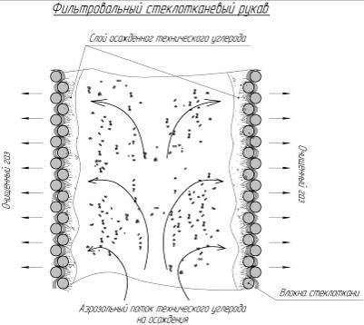
Устройства для отделения частиц углерода от газа

